Slide 1
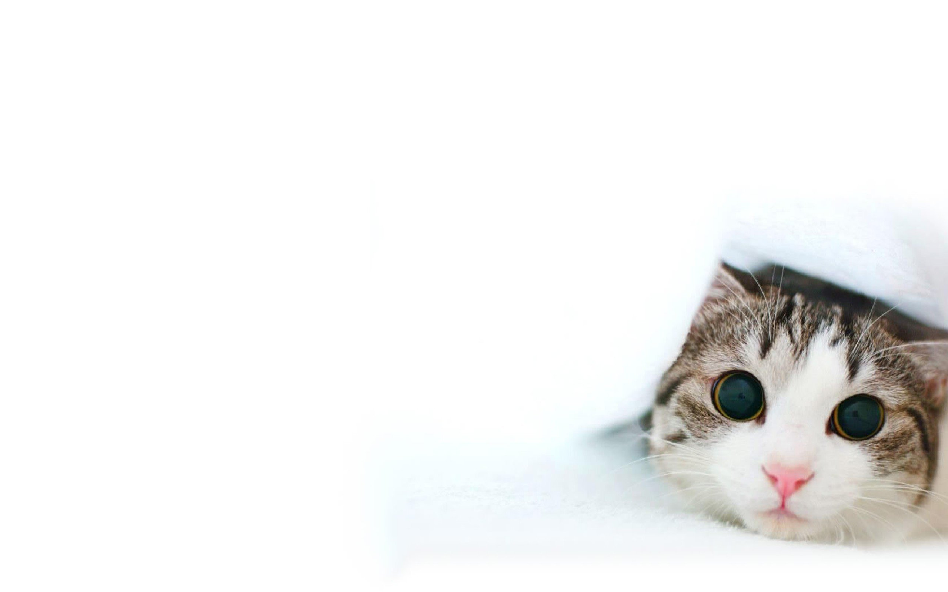
Гуманне та відповідальне ставлення
до тварин

Slide 2
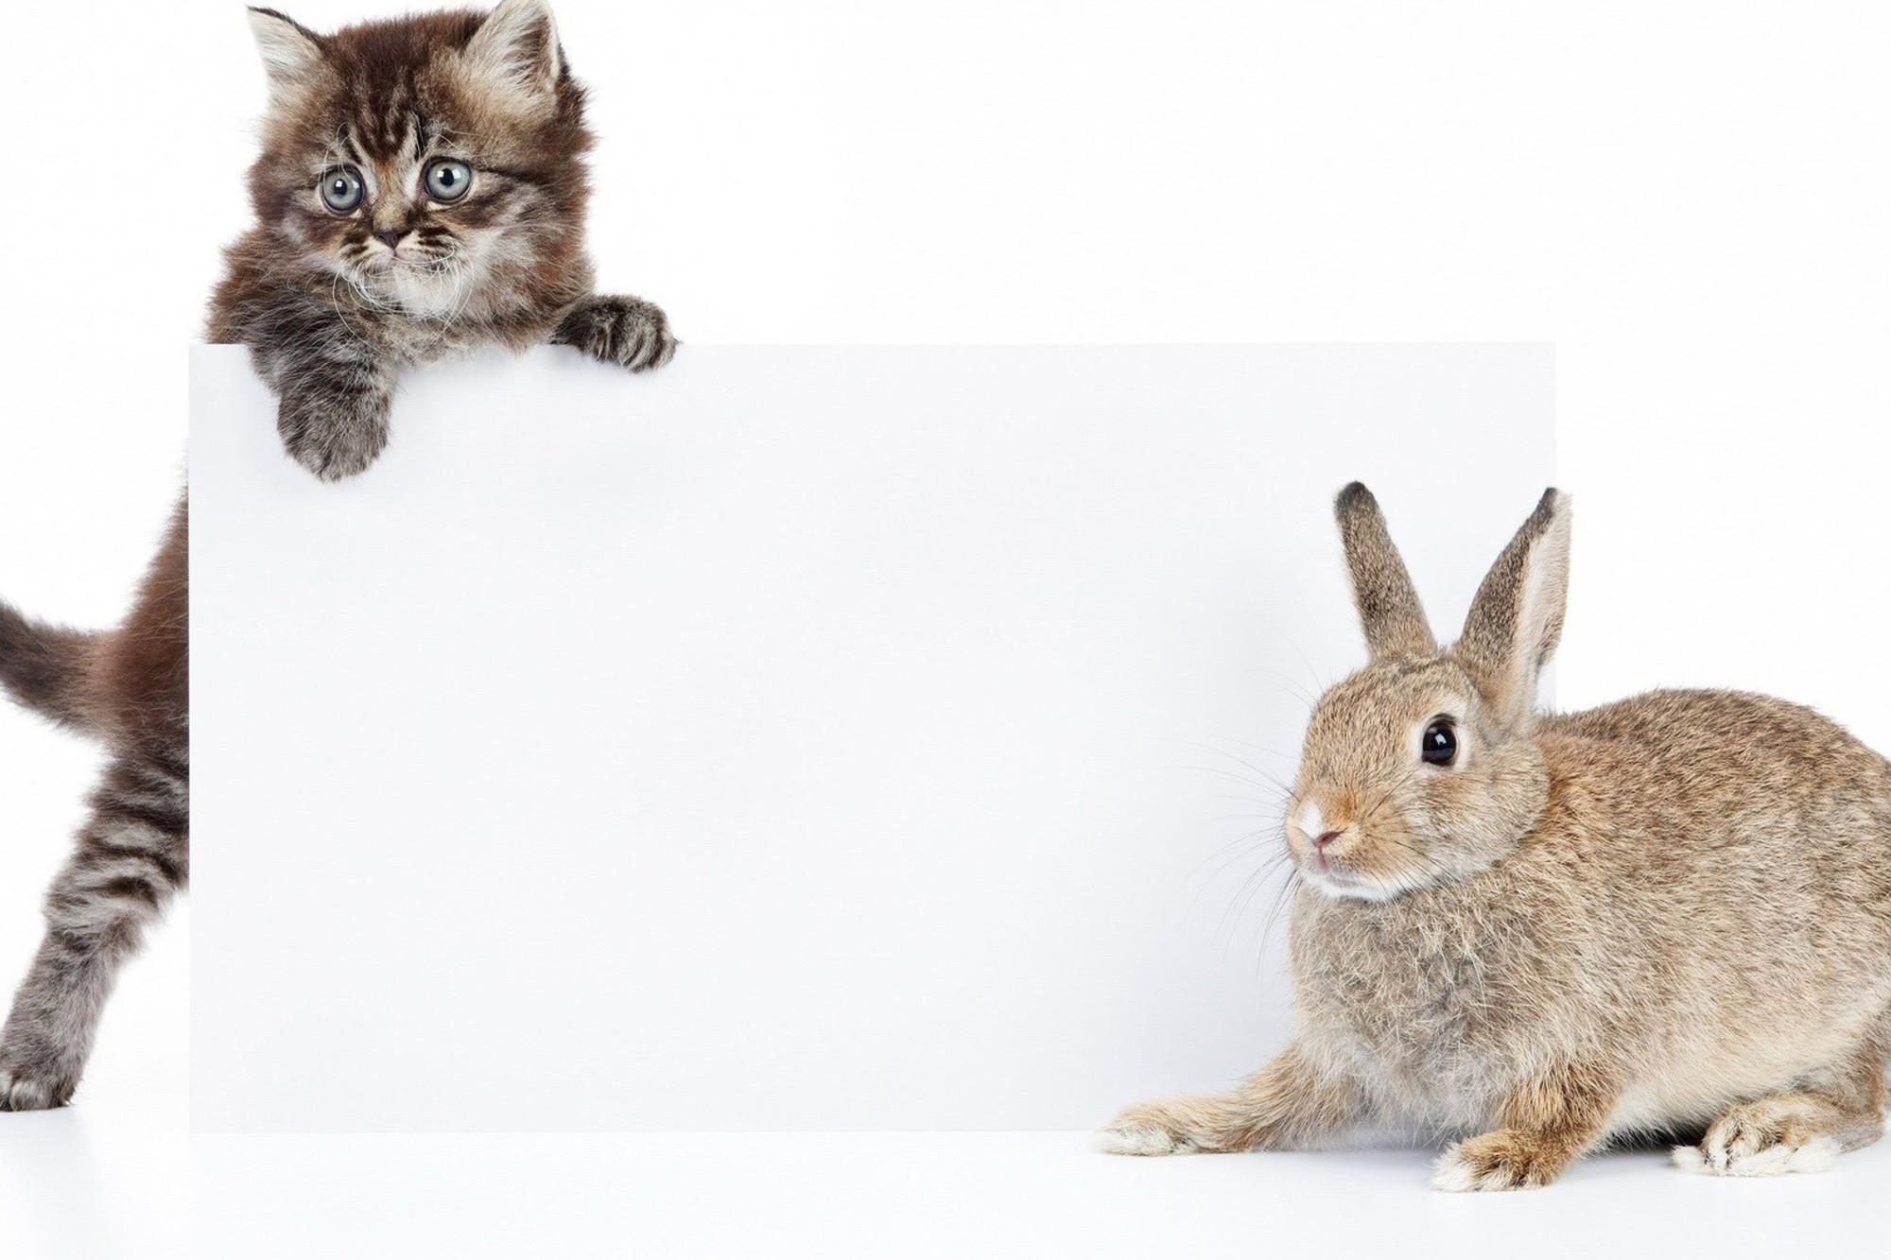
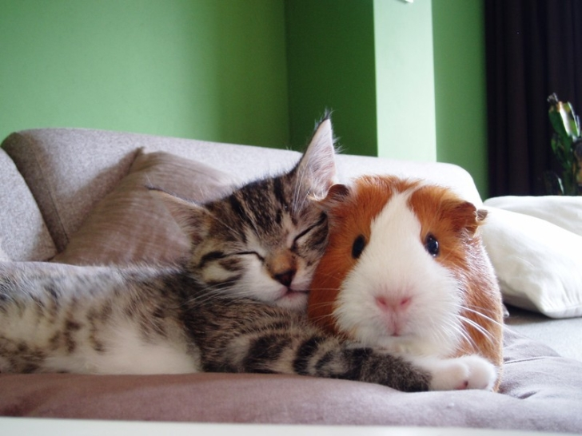
Сьогодні ми з вами поговоримо про наших чотирилапих друзів, а саме – про котів і собак.

Slide 3
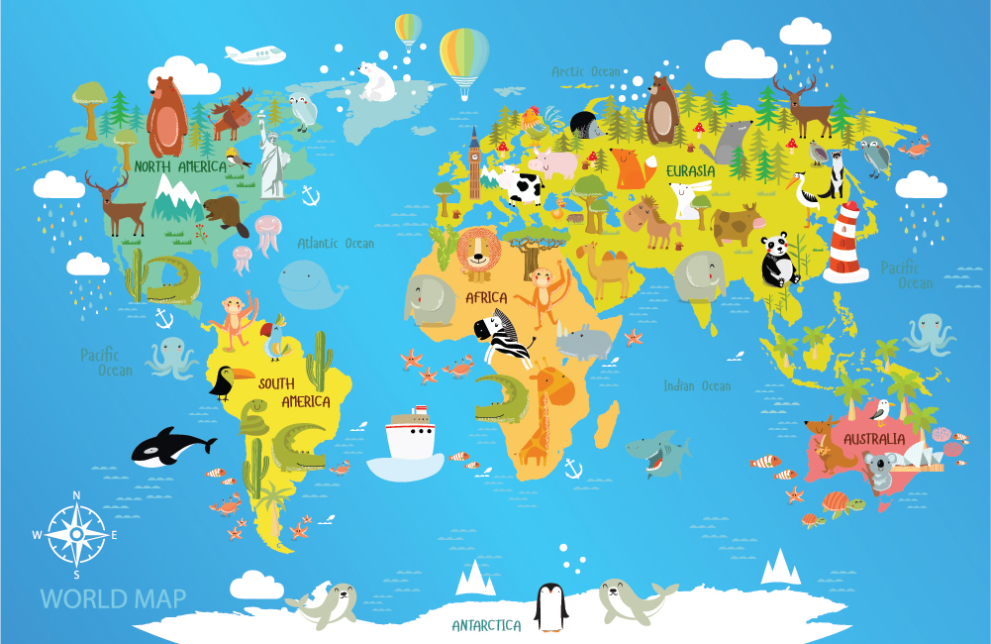
Як ви думаєте, у якій країні в світі найбільше домашніх котиків: в Аме­риці, Китаї чи Україні?

Slide 4
Перше місце займає Америка, там мешкає більше 76 мільйонів до­машніх муркотунів.
На другому місці – Китай (53 мільйони).
В нашій країні проживає – 7,5 мільйона котиків. Це 8 місце серед всіх країн у світі. За цим показником ми обігнали навіть Японію, де всього – 7,2 мільйона пухна­стиків

Slide 5
Підготовка до появи улюбленця вдома
Насамперед потрібно обов’язково погодити такий відповідальний крок із батьками. Поява улюбленця в будинку ні в якому разі не повинна стати несподіванкою для дорослих!
Підходити до вибору майбутнього друга слід дуже відповідально. Спо­чатку слід визначитись, яку саме тварину ви хочете – собаку, кота, хом’яка, папугу чи, можливо, рибок. Після цього подумайте про вік і стать майбут­нього улюбленця: це буде хлопчик чи дівчинка, дитинча чи вже доросла тваринка.
Не менше уваги слід приділити питанню породності. Адже породисті тварини часто не лише коштують дорого, але і потребують особливих умов утримання: професійного догляду за очима, вухами, шерстю; спеціально­го корму тощо. Безпородних тварин можна взяти з притулку безкоштовно, крім того, такі коти та собаки менш вибагливі та мають міцніше здоров’я.
Обираючи тварину, дізнайтесь, чим необхідно буде її годувати – спеціальним кормом або натуральною їжею. Допомогти вирішити це пи­тання можуть фахівці.

Slide 6
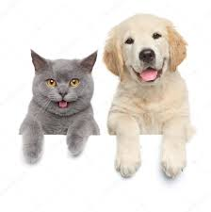
Як ви думаєте, до яких фахівців можна звернутись, щоб дізнатись про особливості догляду за тією чи іншою твариною?
Ветеринар - це лікар. І хоча цей фахівець лікує тварин, а не людей, але щоденно стикається зі складними задачами, які вимагають відмінних знань і практичного досвіду. Це одна з небагатьох спеціальностей, яка однаково потрібна у місті й селі.
кінолог – фахівець із поведінки собак;
фелінолог – фахівець із поведінки котів

Slide 7
Перед тим, як принести тварину додому, слід підготувати:
• власне місце тварини, де вона буде відпочивати лимок;
• мисочки для їжі та води;
• спеціальний гребінець або щітку для розчісування пухнастого та іграш­ки, щоб тваринці не було сумно;
• нашийник та повідок для песика;
• кігтеточку та лоточок із наповнювачем для котиків.

Slide 8
А як ви думаєте, чому перед тим, як принести пухнастика додому, по­трібно прибрати всі гострі предмети та цінні речі; сховати всі дроти та краї скатертин, які звисають, прибрати в недоступне місце всі миючі засоби, різні хімікати і косметику?
Пам’ятайте: якщо ви цього не зробите, то тваринка може, граючись, пошкодити дроти, потягнути за скатертину та навіть спробувати на смак косметику й отруїтися. Адже кошенята і цуценята поводяться, як маленькі діти.

Slide 9
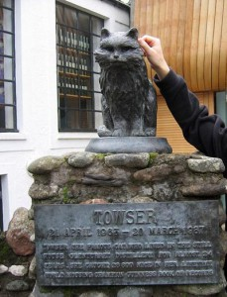
Цікаві факти про тварин
Основним призначенням кішок завжди вважалася ловля щурів і мишей. І немає нічого дивного в тому, що найбільш знаменитому мисливцеві був споруджений пам'ятник. Такого пам'ятника, встановленого на території заводу з виробництва віскі в Англії, удостоїлася довгошерста кішка Таузер. Двадцять чотири роки вона виконувала обов'язки мишолова на цьому заводі і за своє життя зловила близько 30 тисяч гризунів. Такі вражаючі успіхи привели до того, що Таузер була занесена в Книгу рекордів Гіннесса як найкраща в світі винищувачка щурів і мишей, а на території заводу їй поставили бронзовий пам'ятник.

Slide 10
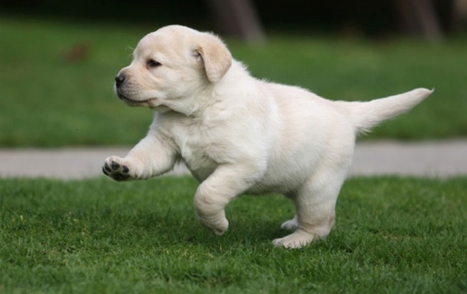
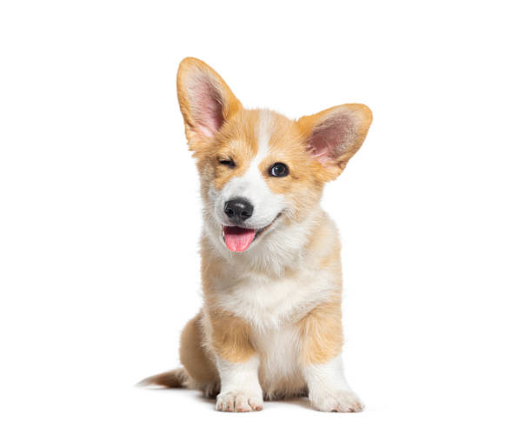
Собачий ніс схожий на відбиток людського пальця, оскільки він також унікальний.
Слух собаки в 10 разів кращий, ніж людський.
Собаки можуть відчувати запахи в 100 000 разів краще, ніж люди.

Slide 11
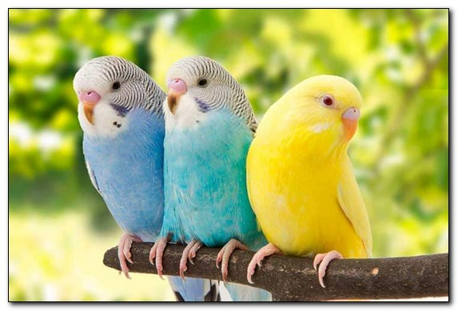
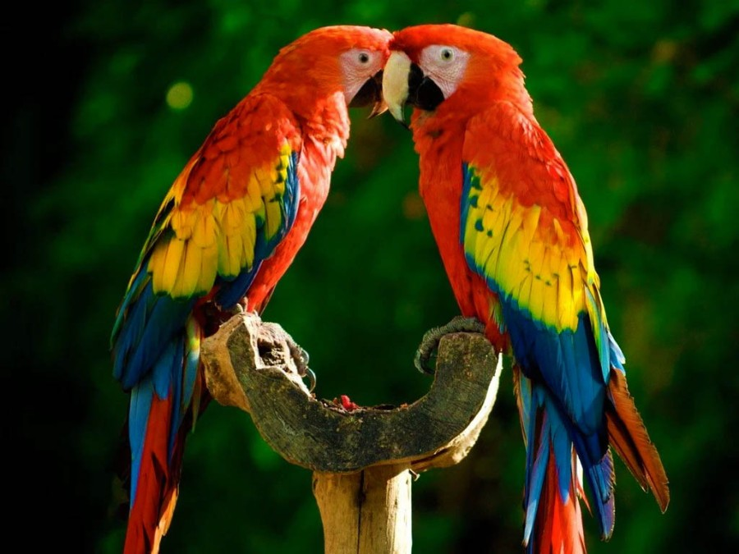
У папуг відмінно розвинене почуття ритму – вони можуть дійсно ритмічно танцювати під музику.
У наші дні в усьому світі налічується більше домашніх папуг, ніж диких, що живуть на природі.
Більшість папуг живе в теплому кліматі, а ось згадані вище папуги кеа воліють жити в горах, де панує холод.

